Slide 1
Datenorientiertes Zoomable User Interface unter Verwendung eines zentralen Bedienelements im Fahrzeug
Abschlusspräsentation zur Diplomarbeit
Stephan Schneider
Betreuer: Markus Ablaßmeier
Datenorientiertes Interface "CarZoom"
Notes:
Ich darf sie zu meinem Vortrag begrüßen
Den selbsterklärenden Titel haben sie schon gehört, deshalb komme ich gleich zur Übersicht meines Vortrges

Slide 2
Übersicht
Motivation, Problemstellung und Lösungsansätze
Implementierung und Versuchsdurchführung
Visualisierungsstrategien
Integration großer Datenmengen
Erkenntnisse aus dem AttrakDiff-Fragebogen
Zusammenfassung und Ausblick
Datenorientiertes Interface "CarZoom"
Notes:
Zunächst über die Motivation sprechen
Anschließend erläutere ich die Implementierung und die Versuchsdurchführung
Gefolgt von den beiden Themen Visualisierungsstrategien und der Integration großer Datenmengen

Slide 3
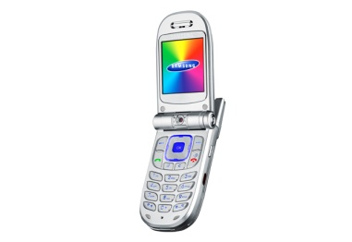
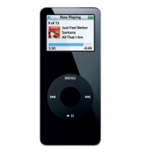
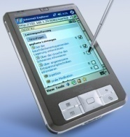

Motivation
Stark steigende Datenflut im Fahrzeug
Handy
MP3-Player
PDA
Internet
Schnelles Auffinden von Daten
Minimierung des Ablenkungspotentials, kurze Bedienzeiten, kognitive
Beanspruchung… Blindbedienung?
Datenorientiertes Interface "CarZoom"

Slide 4
Problemstellungen und Lösungsansätze
Zielsetzung:
Lösungsansätze:
Flache Menüstruktur
Viele Informationen auf einen Blick
Einfache Orientierung
Analogie zwischen Bedien- und Menüelementen
Zoomable Interface
Animationen zur Umsetzung von Metaphern
Fisheye-Effekte
Visuelle Strategien
Schnelles Finden von Daten
Effizientes Filtern, Sortieren und Strukturieren der Daten
Strategien zur Datenintegration
Datenorientierte Menüstruktur
Integrierte Suchmaschine
Verwendung von „Tags“ zum Filtern, Suchen und Sortieren
Datenorientiertes Interface "CarZoom"
Notes:
Meine Arbeit teilt sich in zwei Kathegorien: Entwicklung visueller Strategien und Strategien zur Datenintegration
Bei den visuellen Strategien war die Zielsetzung…

Slide 5

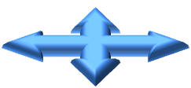



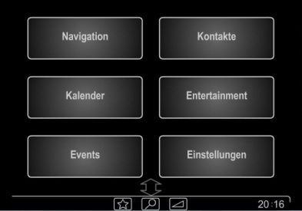
Implementierung
iDrive-Controller
Daten-management-System
iDrive-
Controller
Socket
Web-Service
C++ Umgebung
Flash-GUI
Datenorientiertes Interface "CarZoom"

Slide 6
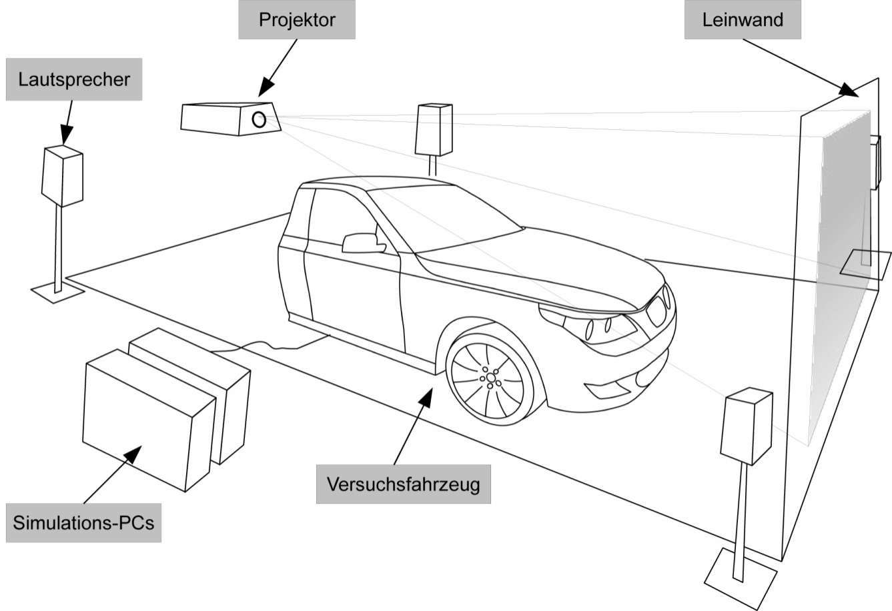
Versuchsdurchführung
20 Testpersonen (16 m und 4 w)
Vergleiche zwischen den Systemen CarZoom, PreTouch und iDrive
Vergleiche zwischen
Texteingabeverfahren
Lane-Change-Task
Altersverteilung:
unter 20 | 3
20 bis 40 | 12
41 bis 60 | 4
über 60 | 1
Datenorientiertes Interface "CarZoom"

Slide 7
Visualisierungsstrategien – Zoomable Interface (1)
Zweidimensionale Ebene
„Pan & Zoom“
Geographische Metapher: Jedes Element an einem festen Platz
Flache Menüstruktur ⇒ leichte Orientierung
Viele Informationen auf einen Blick oder durch minimalen Eingriff
Zooming
Panning
ZUIs haben laut einigen wissenschaftlichen Arbeiten eine Reihe von Vorteilen hinsichtlich der Orientierung und Navigation auf Desktop-systemen.
⇒ Umsetzung auf FIS
Datenorientiertes Interface "CarZoom"

Slide 8
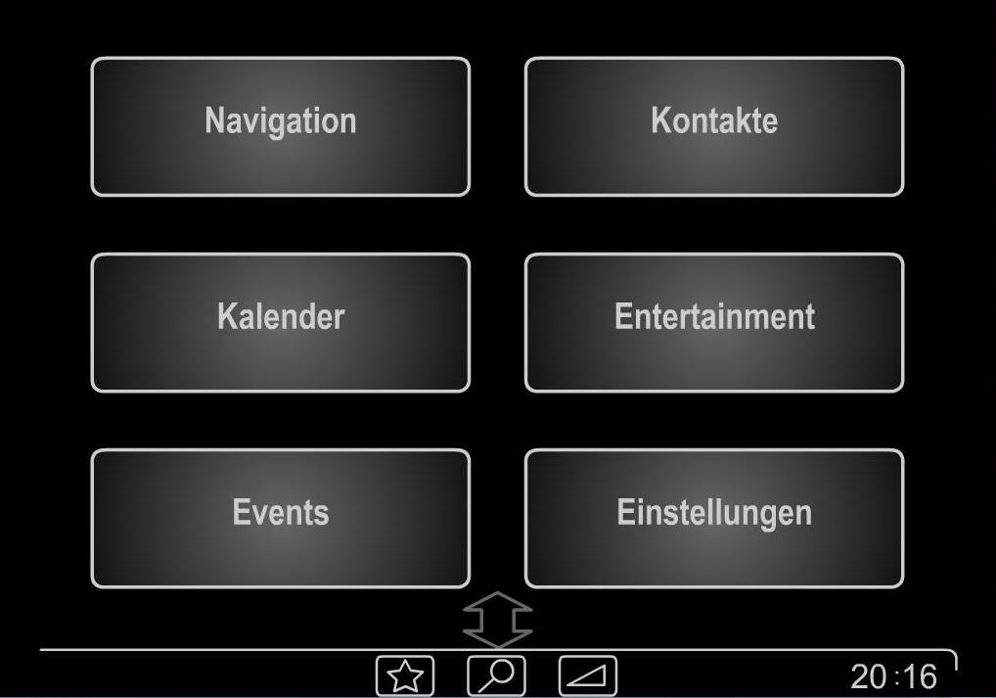
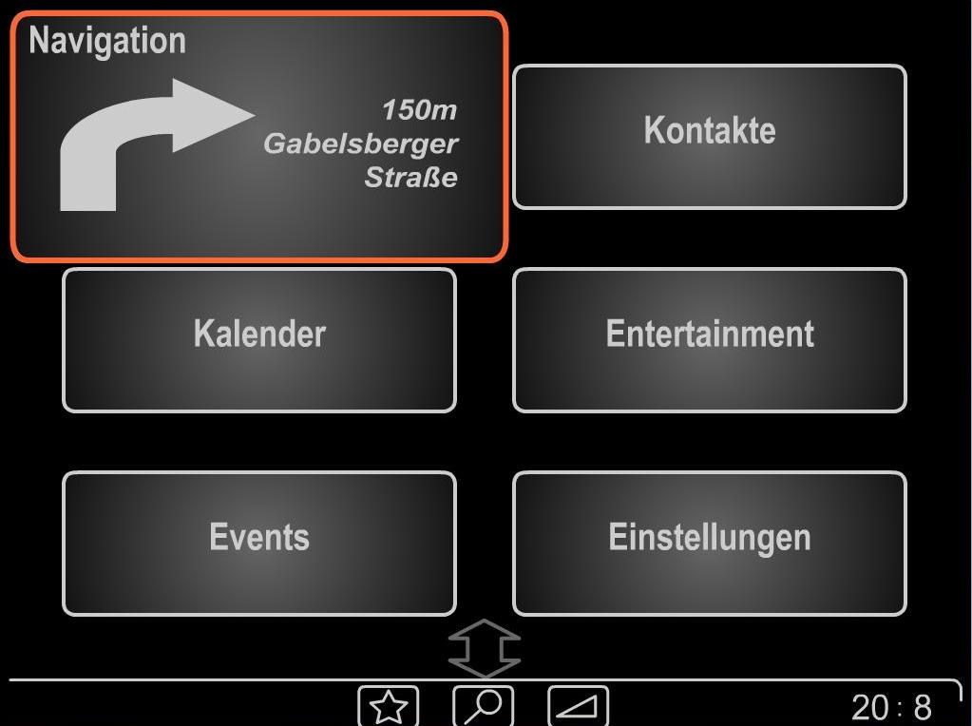
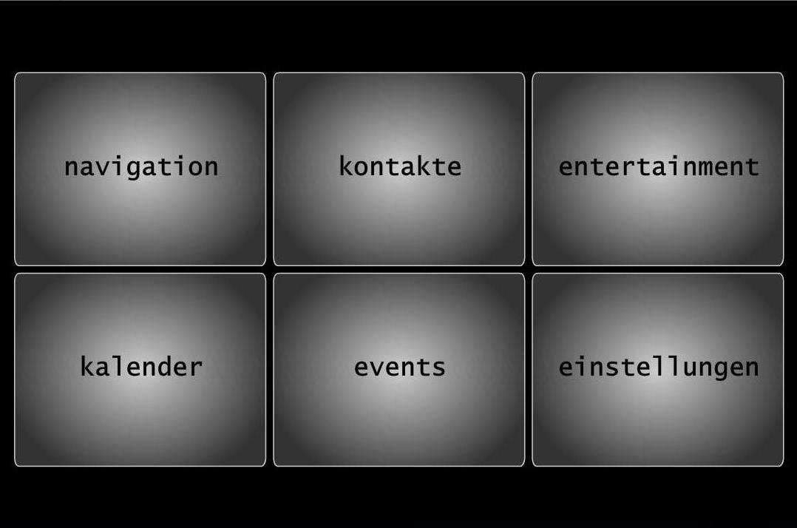
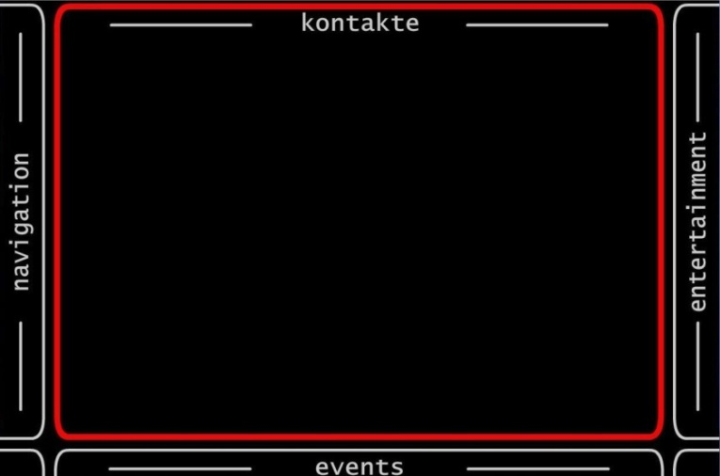
Visualisierungsstrategien – Zoomable Interface (2)
Zoom
Zoom
Pan
Datenorientiertes Interface "CarZoom"
Notes:
Zwie Layouts:
einmal nur mit Zooming
einmal mit Pan and Zoom

Slide 9
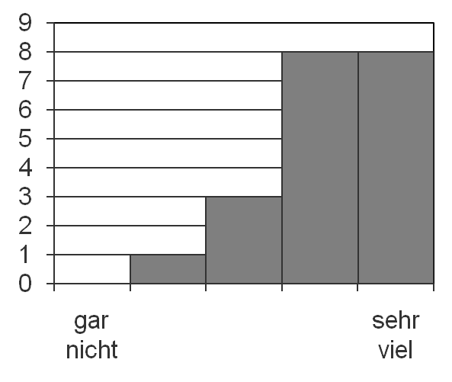
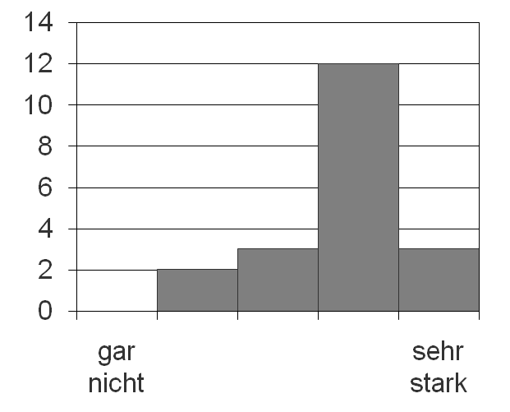
Visualisierungsstrategien – Zoomable Interface Ergebnisse
Glauben Sie, dass Ihnen das ZUI hilft, sich in einem Menü besser zurecht zu finden?
Haben Sie das Gefühl, in die Untermenüs hinein zu "zoomen" / in das Menü einzutauchen?
Anzahl Testpersonen
Anzahl Testpersonen
Datenorientiertes Interface "CarZoom"

Slide 10
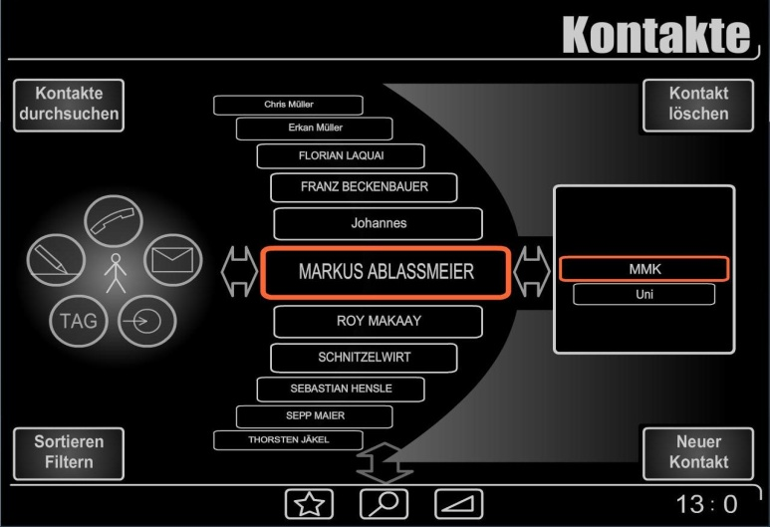

Visualisierungsstrategien – Untermenüs und Listen
Untermenüs:
Bewegung auf horizontaler Linie ⇒ Horizontales Schieben
Softkeys in den Ecken
„Tags“ und Aktionen links und rechts der Daten
Listen:
Geschwungene Anordnung
Leichter Fisheye-Effekt
Aktuelles Element immer in der Mitte
Datenorientiertes Interface "CarZoom"

Slide 11
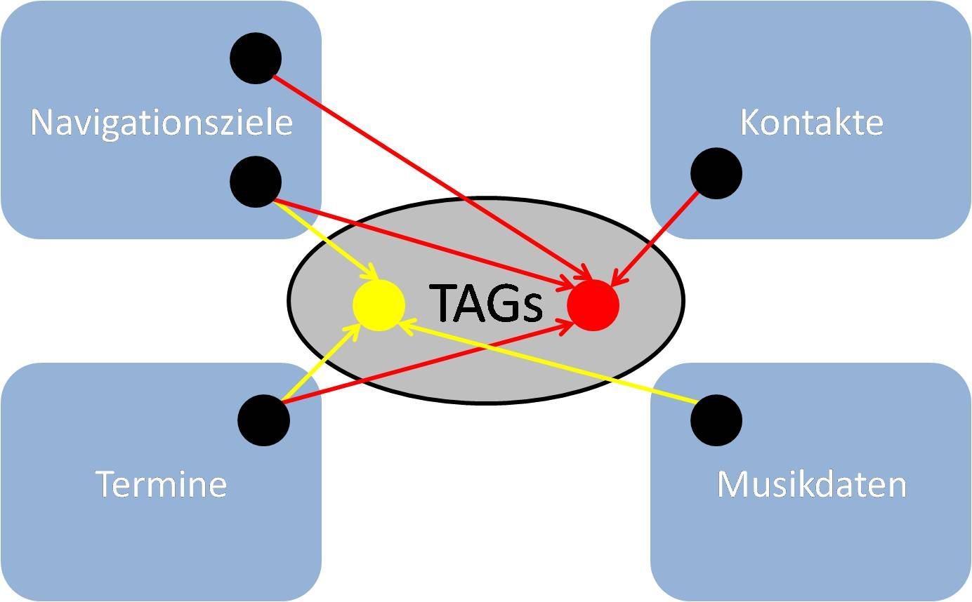
Datenorientierung – TAGs : Filtern, Suchen, Gruppieren
U.a. im Internet verbreitet
Daten können mit Tags assoziiert werden
Mehrere Tags pro Element
Kategorieübergreifende Gruppierungs- und Strukturierungs-Methode
Datenorientiertes Interface "CarZoom"

Slide 12
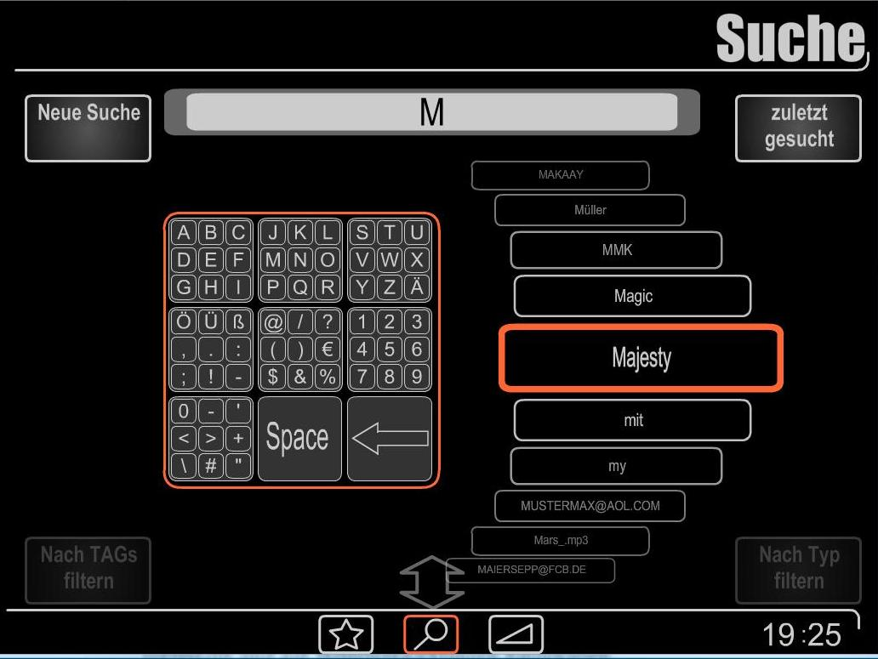
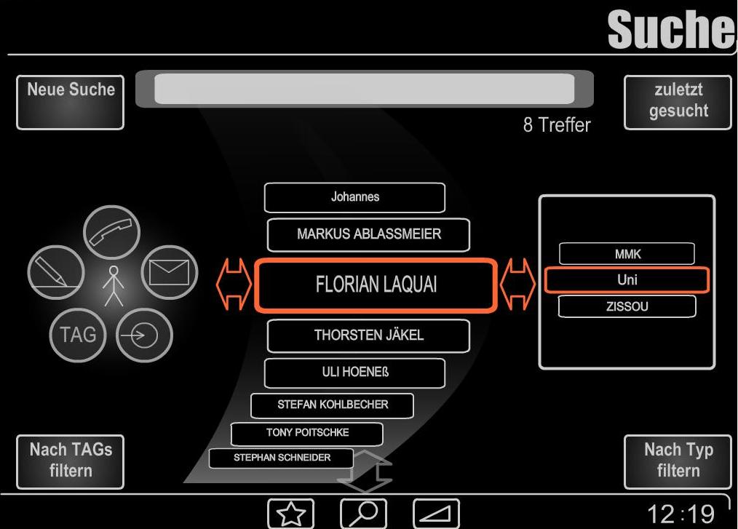
Datenorientierung – Domänenübergreifende Suchmaschine
Texteingabe mittels Nummernblock
Suchvorschläge
Datenorientierte Funktionen neben Daten
Tags neben den Ergebnissen
Suche nach Tags
Filtern nach Kategorie und Tags
Datenorientiertes Interface "CarZoom"

Slide 13
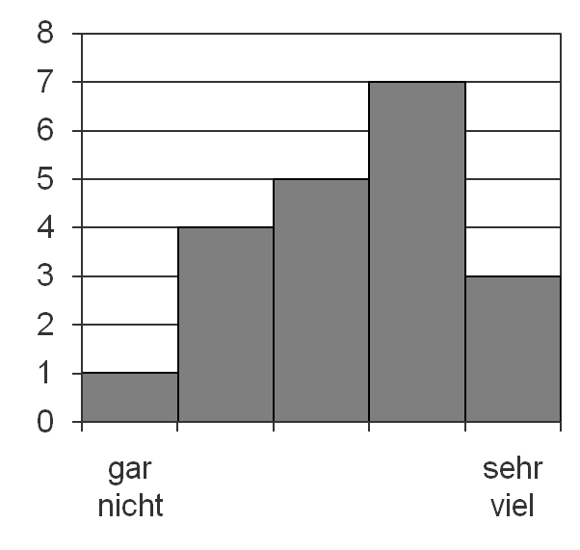
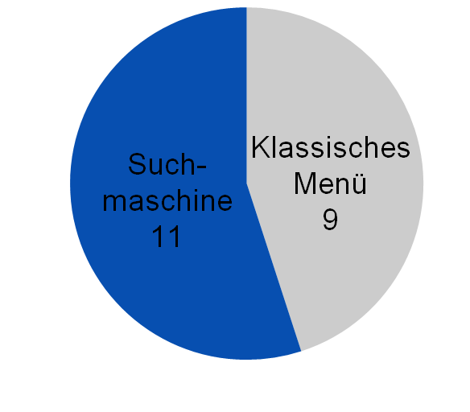
Datenorientierung - Ergebnisse
Meinen Sie, dass das Konzept der Tags dabei hilft, einen besseren Überblick über die Daten zu bekommen?
Würden Sie, um an bestimmte Daten zu gelangen, ein konventionelles Menü oder eine Suchmaschine bevorzugen?
Anzahl Testpersonen
Datenorientiertes Interface "CarZoom"

Slide 14
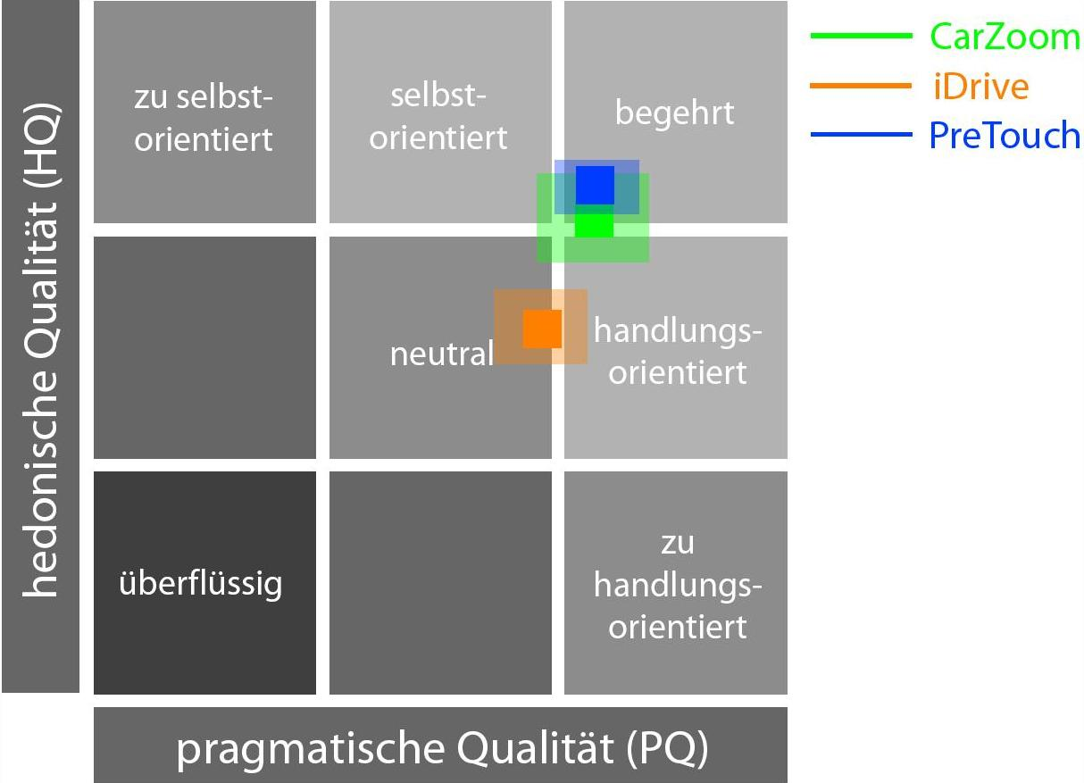
Evaluierung – Ergebnisse aus AttrakDiff
Standardisierter Fragebogen von der User Interface Design GmbH (www.attrakDiff.de)
Vergleich zwischen CarZoom, PreTouch und iDrive
AttrakDiff:
PQ bei CarZoom und PreTouch etwas besser als iDrive
⇒ „Ease of Use“
CarZoom und PreTouch bei PQ etwa gleich auf
HQ bei CarZoom und PreTouch wesentlich besser als bei iDrive ⇒ „Joy of Use“
Datenorientiertes Interface "CarZoom"
Notes:
Standardisierter Fragebogen der User Interface Desigen GmbH

Slide 15
Zusammenfassung und Ausblick
Ergebnisse:
Implementierung eines ZUI mit integrierter Suchmaschine für das Automobil
Zoomable Interface findet im Fahrzeug breite Akzeptanz
Suchmaschine und Menüstruktur scheinen sich gut zu ergänzen
Erkenntnisse über Texteingabeverfahren (siehe Ausarbeitung)
Ausblick:
Sammeln von objektiven Daten über das System und ZUIs im Fahrzeug im allgemeinen
Erweiterung des Systems (adaptive Funktionen, Einbinden des HUD…)
Datenorientiertes Interface "CarZoom"

Slide 16
Vielen Dank für Ihre Aufmerksamkeit!
Datenorientiertes Interface "CarZoom"

Slide 17
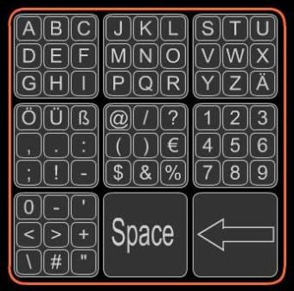
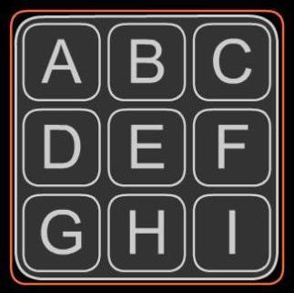
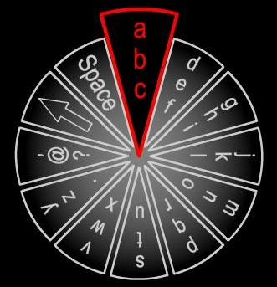
Texteingabeverfahren
MatrixKey
Bedienung mit Nummernblock
Neun Felder korrespondieren mit den Tasten „1“ bis „9“
Zwei Tastendrücke pro Buchstabe: Der erste wählt das Feld, der zweite wählt den Buchstaben des Feldes
TwistKey
Drehen des Controllers dreht die Scheibe
Drehmetapher ⇔ iDrive
Einmal drücken schreibt ersten Buchstaben des Sektors zwei mal den zweiten…
Handylogik
Evaluierung in der Ausarbeitung
Datenorientiertes Interface "CarZoom"

